Slide 1
Thu hồi Tài sản tại EU
24 Tháng 11 2019 Matilde Manzi Transparency International EU

Slide 2
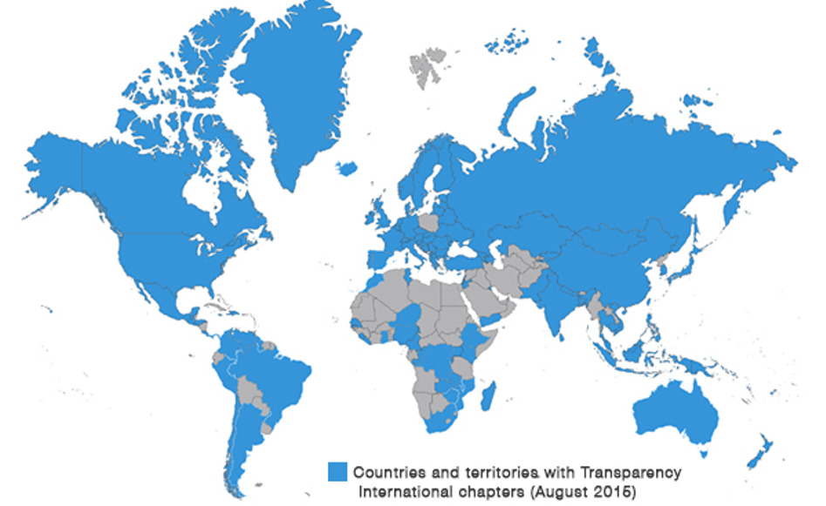
Tổ chức Minh bạch Quốc tế
NGO toàn cầu liên kết chống tham nhũng:
100+ chi nhánh trên toàn cầu
24 Chi nhánh tại 28 nước châu Âu thành viên
Văn phòng thư ký quốc tế tại Berlin
Văn phòng châu Âu đặt tại Brussels

Slide 3
Thu hồi tài sản tại EU
I
Tội phạm vẫn thanh toán ở EU
II
Sự thu hút của châu Âu đối với quan chức tham nhũng
Vấn đề của EU là gì?
III
IV
EU nên làm gì?

Slide 4
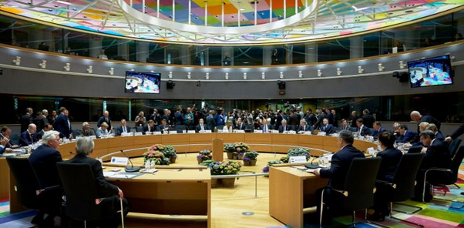
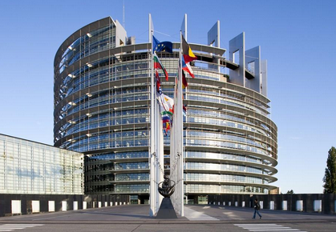
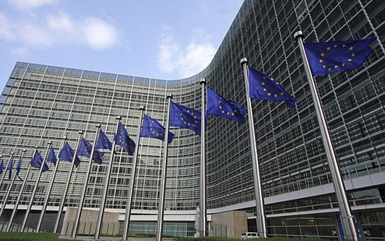
Liên minh châu Âu (EU)

Slide 5
Tội phạm vẫn thanh toán ở EU
110 tỷ euro bắt nguồn từ tội phạm mỗi năm ở EU
0.7 – 1.28% GDP hàng năm của EU đến từ các hoạt động tài chính đáng ngờ
Chỉ khoảng 2% các hành vi phạm tội bị đóng bang và 1% bị tịch thu ở EU

Slide 6
Sự thu hút của châu Âu đối với quan chức tham nhũng
Ước lượng tài sản tham nhũng của các cựu nguyên thủ và/hoặc thành viên gia đình
Ben Ali, cựu Tổng thống Tunisia | 15 tỷ EUR
Gulnara Karimova, con gái cựu Tổng thống Uzbekistan | Hơn 1 tỷ EUR
Hosni Mubarak, cựu Tổng thống Ai Cập | 64 tỷ EUR
Isabel dos Santos, con gái cựu Tổng thống Angola | 1.8 tỷ EUR
Viktor Yanukovych, cựu Tổng thống Ukraine | 33 tỷ EUR

Slide 7
Vấn đề là gì?
Đóng băng
Tịch thu
Hoàn trả
Quy trình bị kẹt khi một quốc gia không thể kết án tội phạm
Không được thể hiện trong luật EU đối với các vụ án thu hồi tài sản quốc tế

Slide 8
Vấn đề là gì?
Đóng băng
Tịch thu
Hoàn trả
Mở rộng việc tịch thu không kết tội đối với các vụ án mà việc kết án một cá nhân ở nước thứ ba là bất khả thi
Cất giữ các nguyên tắc về trách nhiệm thu hồi tài sản trong luật EU

Slide 9
10 nguyên tắc đối với trách nhiệm thu hồi tài sản
1
2
3
4
5
Tài sản bị đóng băng, tịch thu và hoàn trả phải minh bạch và được giải trình, từ đầu đến cuối.
Tài sản bị tịch thu phải được truy dấu và tách biệt với ngân sách quốc gia.
Tổ chức xã hội dân sự độc lập phải được tham gia vào quá trình thu hồi tài sản.
Thỏa thuận về việc tịch thu và hoàn trả tài sản phải công khai, minh bạch với sự tham gia của xã hội dân sự.
Khi tài sản tham nhũng được hoàn trả, không bao giờ được phép có lợi cho người tham nhũng – dù trực tiếp hay gián tiếp.

Slide 10
10 nguyên tắc đối với trách nhiệm thu hồi tài sản
6
7
8
9
10
Phải có một quy trình giám sát việc thu hồi tài sản với cơ chế khiếu nại và sức mạnh để tạo ra một cuộc điều tra độc lập.
Việc chống tham nhũng, nền pháp quyền và cơ chế giải trình cần phải được thực thi để giám sát tài sản được thu hồi.
Nạn nhân phải được tiếp cận với công lý trong các vụ án liên quan đến hối lộ và rửa tiền cũng như có thể tham gia các vụ án này.
Tài sản bị tịch thu phải được sử dụng vì lợi ích của người dân hứng chịu tham nhũng.
Các bên liên quan, gồm xã hội dân sự và tổ chức của nạn nhân nên xác định cách sử dụng hiệu quả tài sản bị tịch thu để bù đắp thiệt hại và làm lợi cho người dân hứng chịu tham nhũng.

Slide 11
CẢM ƠN VÌ ĐÃ LẮNG NGHE

